Slide 1
Бурый медведь
Участник ОГЭ 1234567890

Slide 2
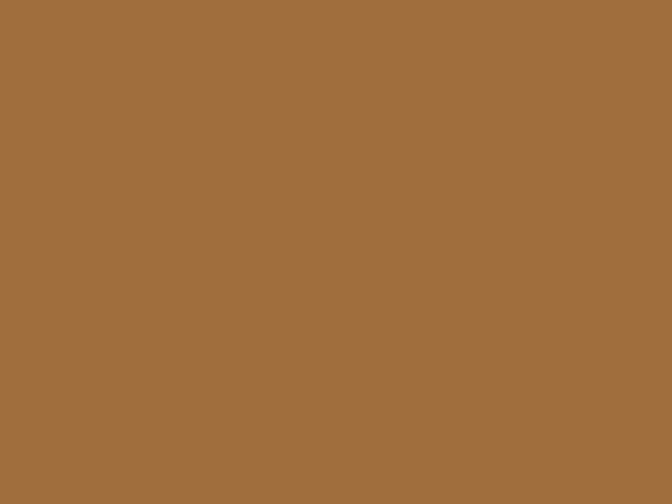

Внешний вид и ареал
Бурый медведь — один из самых крупных хищников суши, его масса достигает 450 кг.
Медведь живёт в лесах Евразии, в России — от Кольского полуострова до Камчатки.

